Slide 1
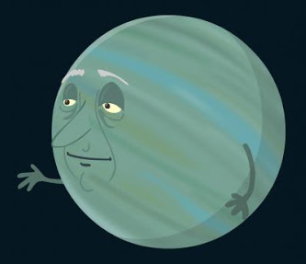
ONESNAŽEVANJE OKOLJA 2

Slide 2
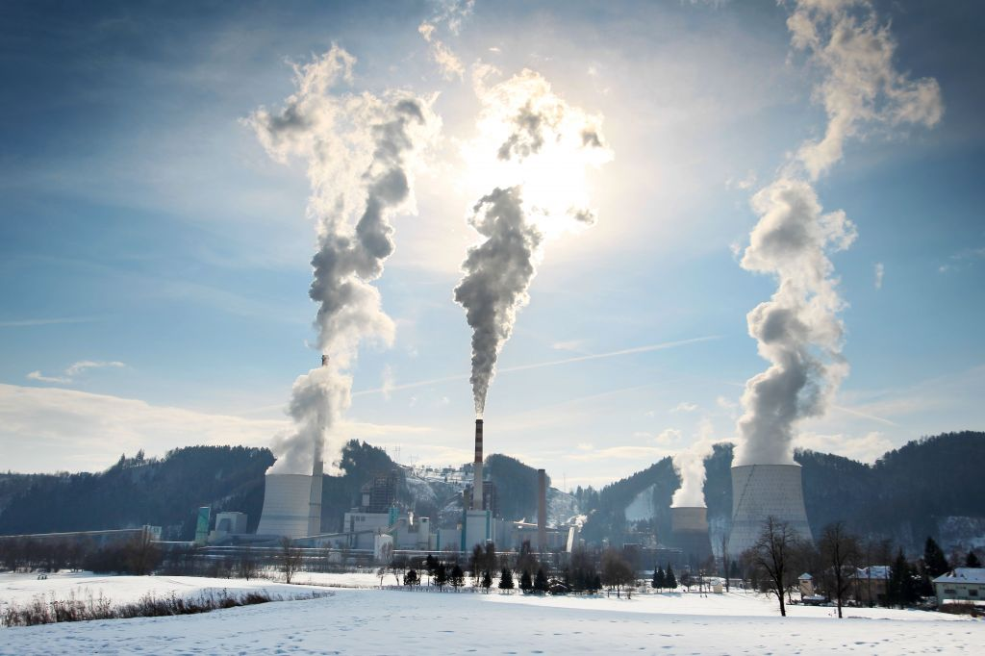
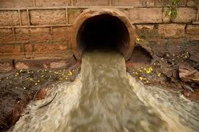
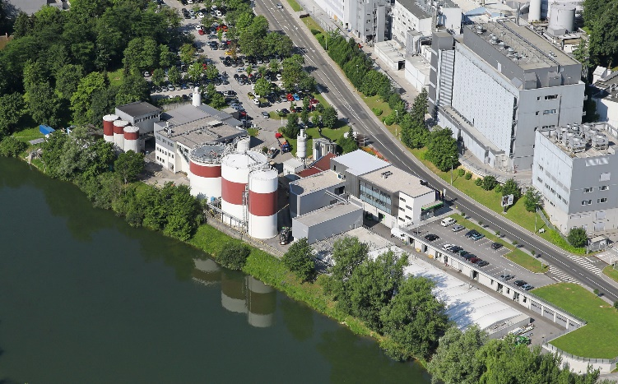
TOVARNE
VZROKI
strupen dim iz dimnikov
odplake
REŠITVE
čistilne naprave

Slide 3
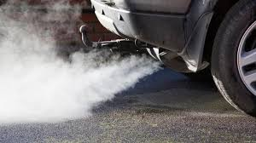
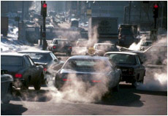
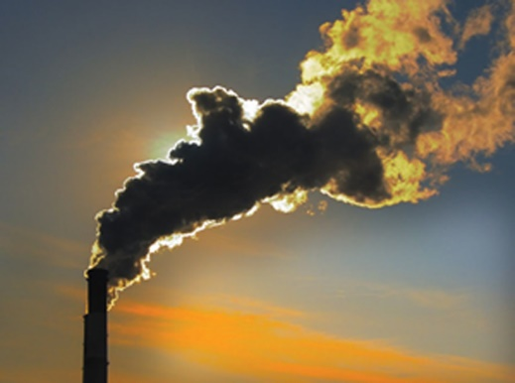
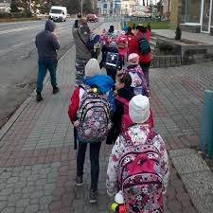
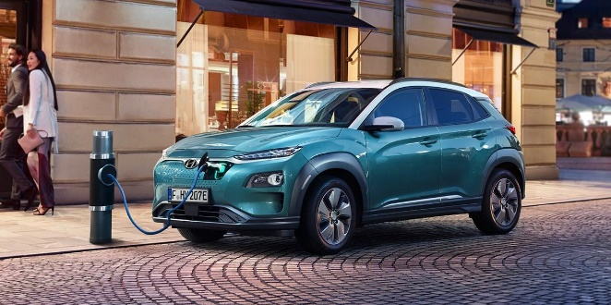
PROMET
izpušni plini
KISLI DEŽ
vožnja s kolesi
več hoje peš
električna vozila

Slide 4
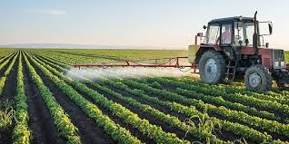
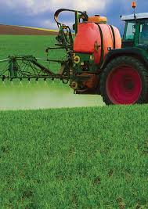
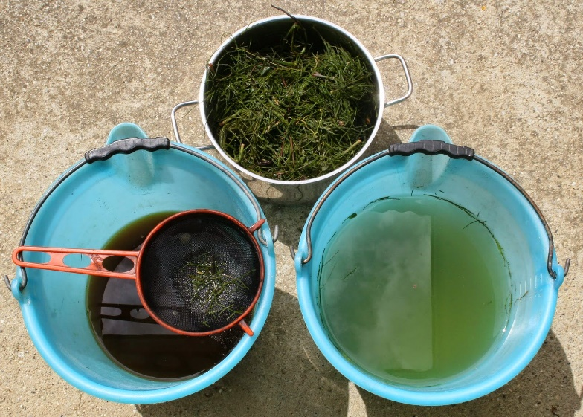
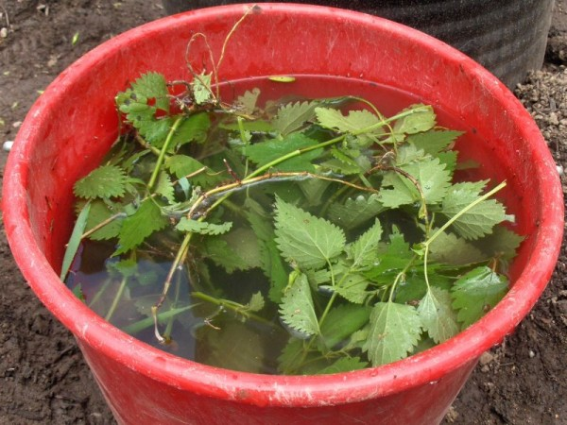
KMETIJSTVO
VZROKI
umetna gnojila
umetna škropiva
ONESNAŽENA PODTALNICA
REŠITVE
naravna gnojila in škropiva
EKO, BIO pridelava

Slide 5
Dokončaj miselni vzorec. Piši čitljivo. Lahko še narišeš.

